Slide 1
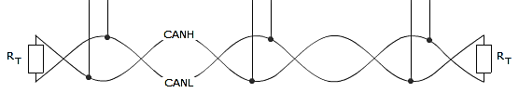
Nó CAN
Nó CAN
Nó CAN
Microcontrolador
Microcontrolador
Microcontrolador
Controlador CAN
Controlador CAN
Controlador CAN
Tranceptor CAN
Tranceptor CAN
Tranceptor CAN
CANH Can High
CANL Can Low
RT Resistor Terminador

Slide 2
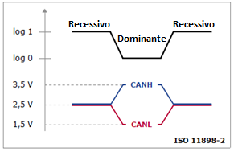
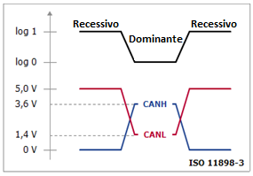

Slide 3
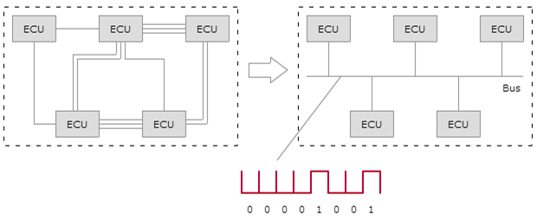
ECU Unidade Eletrônica de Controle

Slide 4
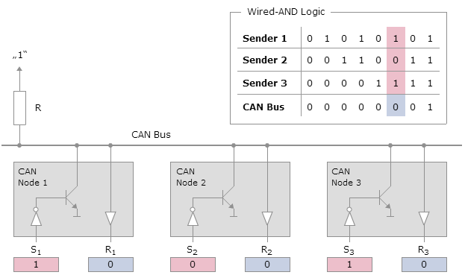

Slide 5
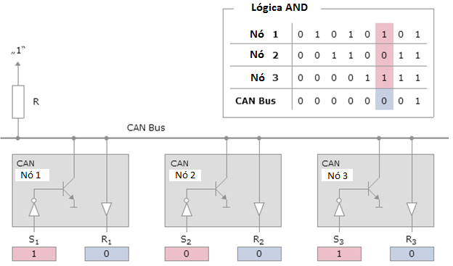

Slide 6
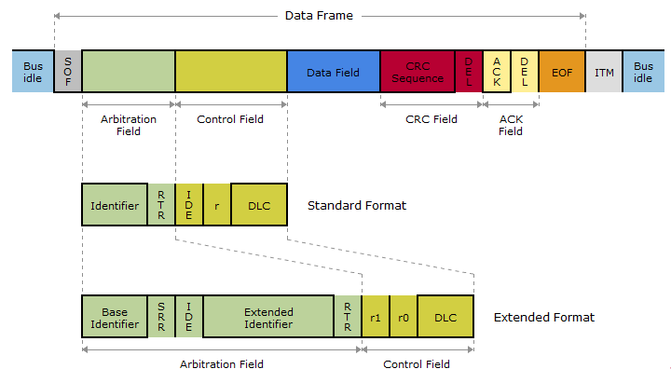

Slide 7
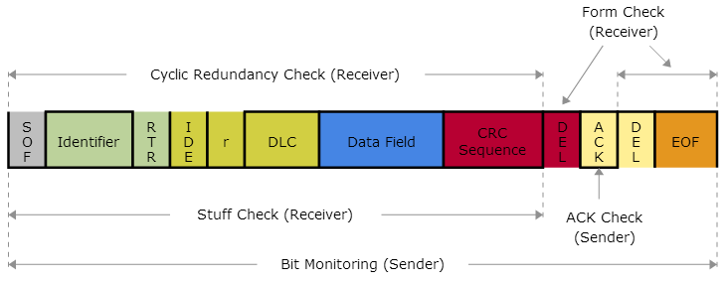

Slide 8
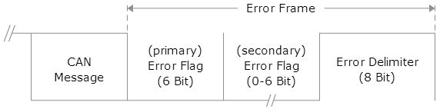

Slide 9
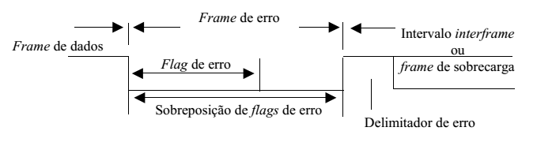

Slide 10
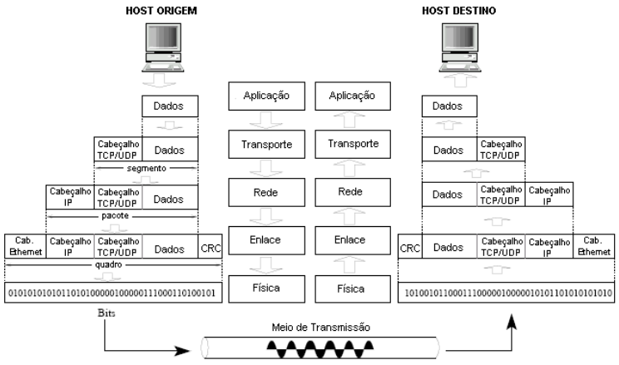

Slide 11
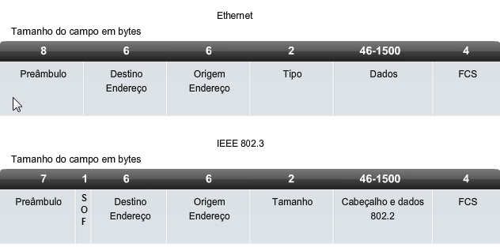
http://tiigr1214nunomartins.blogspot.com.br/p/quando-o-router-inicia.html

Slide 12
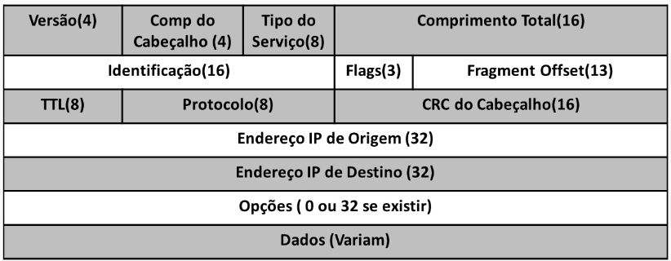
IP, Fonte [http://pt.slideshare.net/verisjuliano/rede-de-computadores-aula-38-412-prova-2]

Slide 13
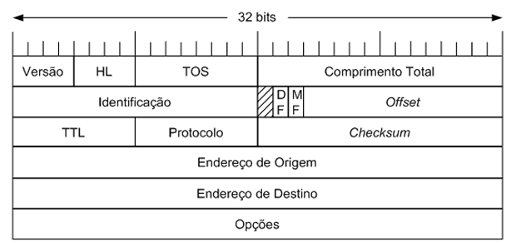
http://www.techtudo.com.br/artigos/noticia/2012/05/o-que-e-ip.html

Slide 14
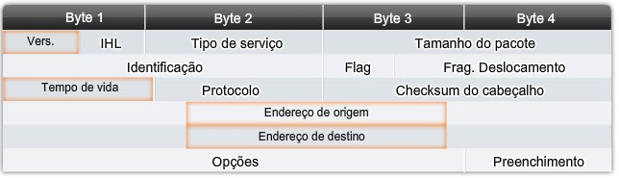
http://tiigr1214nunomartins.blogspot.com.br/p/quando-o-router-inicia.html

Slide 15
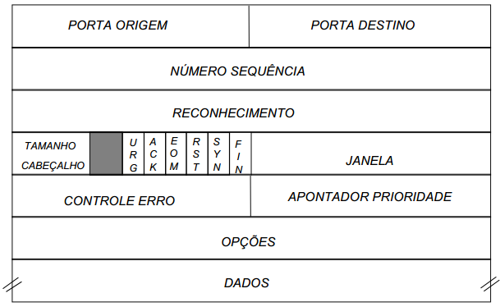
Fonte[cap 1- referencial teórico]

Slide 16
Sensores
Atuadores
O
I
I
Sensores
PC
Beaglebone
Arduino
Atuadores
O
Serial
Cape
Can Bus Shield
Sensores
Barramento CAN
Sensores
Inversor de Frequência
CLP
DeviceNet

Slide 17
Sensores
I
PC
Protótipo
Gateway
Atuadores
O
I
Sensores
Monitoramento CAN BUS
TCP/IP
Beaglebone
Arduino
Atuadores
O
Serial
Cape
Can Bus Shield
Barramento CAN
Atuadores
Sensores
Inversor de Frequência
CLP
DeviceNet

Slide 18
PC
Protótipo
Gateway
I
Sensores
Monitoramento CAN BUS
TCP/IP
Beaglebone
Black
Arduino UNO
O
Atuadores
CAN0, I2C, SPI
SPI
Serial CAN Cape
Can Bus Shield
Barramento CAN
Resistor Terminador
Atuadores
Sensores
Inversor de Frequência
CLP
DeviceNet

Slide 19
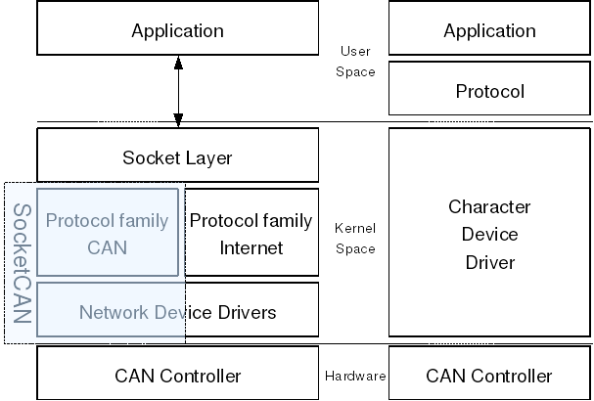

Slide 20
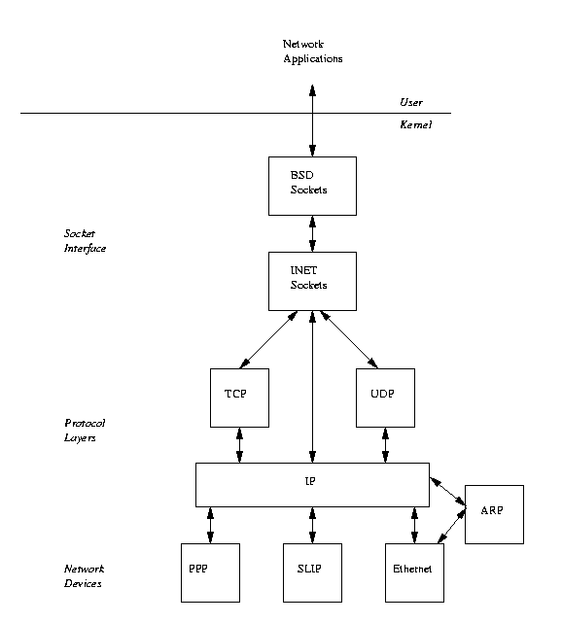
http://www.haifux.org/lectures/217/netLec5.pdf

Slide 21
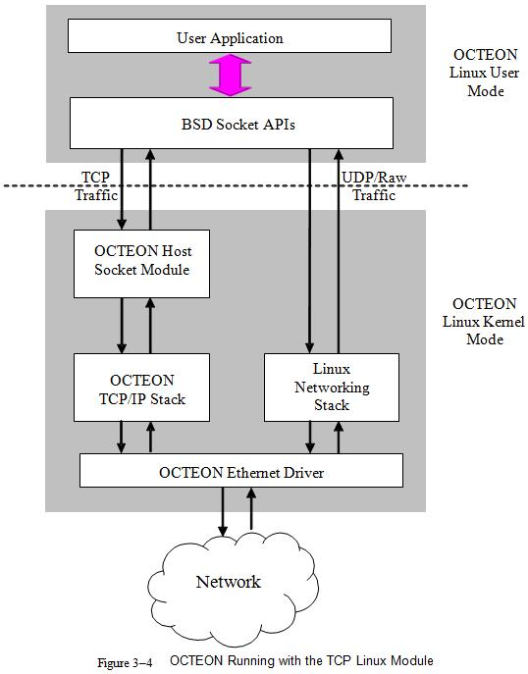
http://www.google.com.br/imgres?imgurl=http://www.cavium.com/images/css_kernel_model.jpg&imgrefurl=http://www.cavium.com/css_tcpip_analysis_stk.html&h=687&w=538&tbnid=fkP9N3iRTCe2wM:&docid=57jBBOAp31gYzM&ei=7p8cVtqPIoaCwQTn_o6YDQ&tbm=isch&ved=0CC0QMygSMBJqFQoTCNq-97rkvsgCFQZBkAodZ78D0w

Slide 22
Beaglebone: Linux
PC: Windows
Usuário
Usuário
TCP/IP-CAN
C#
C
Monitoramento CAN BUS
C
WTCP/IP-CAN
Kernel
BSD Socket
Kernel
PF_INET (TCP/IP stack)
PF_CAN
(CAN stack)
Winsock
TCP/IP stack
Ethernet driver
CAN driver
Ethernet driver
CAN0
Beaglebone Cape
Interface Ethernet
Ethernet
Interface Ethernet
Controlador CAN
Rx
Tx
Transceptor CAN
CAN H
Resistor Terminador
CAN L

Slide 23
Beaglebone: Linux
Usuário
Usuário
PC: Windows
TCP/IP-CAN
C#
C
Monitoramento CAN BUS
C
WTCP/IP-CAN
Kernel
BSD Socket
Kernel
PF_INET (TCP/IP stack)
PF_CAN
(CAN stack)
SocketCAN
Winsock
TCP/IP stack
Ethernet driver
CAN driver
Ethernet driver
Interface Ethernet
CAN0
Ethernet
Beaglebone Cape
Interface Ethernet
Controlador CAN
Rx
Tx
Transceptor CAN
CAN H
Resistor Terminador
CAN L

Slide 24
Monitoramento
CAN BUS
C#
TCP/IP - CAN
C
TCP/IP - CAN
Monitoramento
CAN BUS
TCP/IP - CAN
C

Slide 25
TCP/IP
CAN
Sistema de Monitoramento
Servidor
Protótipo
Cliente
Arduino UNO + CAN Shield
#10,111-0
101110
Envio de Mensagens CAN
CLP
DeviceNet
TCP/IP
CAN
Sistema de Monitoramento
Cliente
#10,111-0
Protótipo
Servidor
101110
ECUx
Leitura de Mensagens CAN

Slide 27
Quando o botão é apertado, o Arduino envia uma mensagem para o Beaglebone “O botão foi apertado”.
Após a recepção da mensagem, o Beaglebone manda uma mensagem para o Arduino acender o Led por Xms.
Botão
LED

Slide 28
O Arduino envia uma mensagem para o Beaglebone “distância X” medida pelo sensor ultrassônico HC-SR04 a cada t ms
Se a distância medida for X< b, o Beaglebone envia uma mensagem para o Arduino ligar a buzina.
Sensor Ultrassônico
Buzina

Slide 29
Dispositivos de Campo | Emissor | Receptor | Trigger | Identificador | DLC | Data
Botao | Arduino | Beaglebone | Apertar o botao | 10 | 1 | 1
Led | Beaglebone | Arduino |  | 30 | 1 | 1
Sensor Ultrassônico | Arduino | Beaglebone |  | 20 | 1 | Xcm
Buzina | Beaglebone | Arduino |  | 40 | 1 | 1

